Slide 1

Car
Management
Program
(DB 연동)
작성자 : 황창식

Slide 2
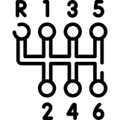




목 차
프로그램 소개
코드 소개
화면 구현
테스트 케이스

Slide 3

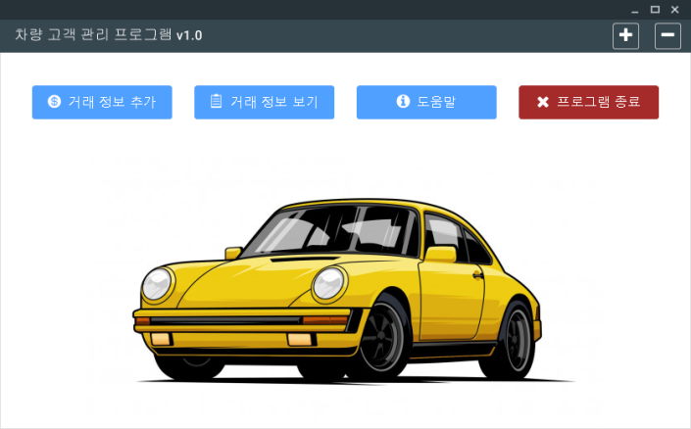
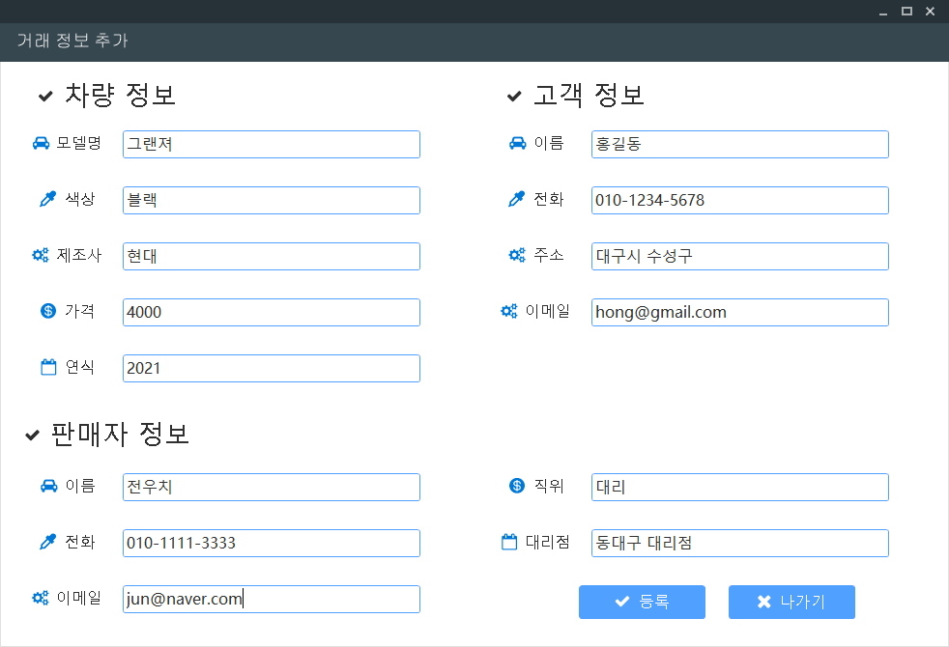
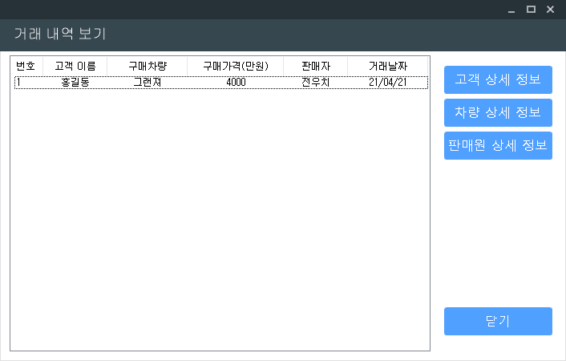
프로그램 소개
개요
DB(Oracle)과 연동하여 차량 거래 및 차량/고객 관리 프로그램을 만들었습니다.

Slide 4
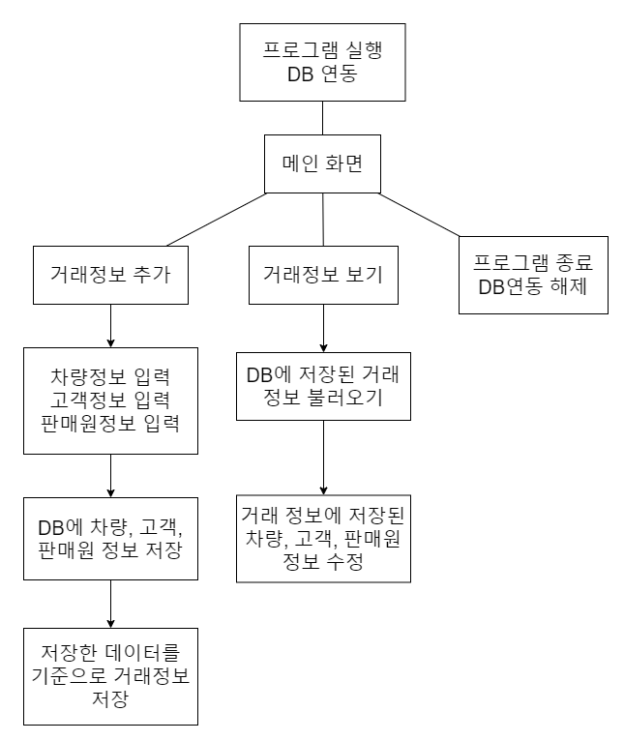
프로그램 소개
순서도
프로그램이 켜짐과 동시에 DB연동하고, 차량, 고객, 판매원 정보를 기반으로 거래정보를 저장하고 관리할 수 있도록 설계했습니다.

Slide 5
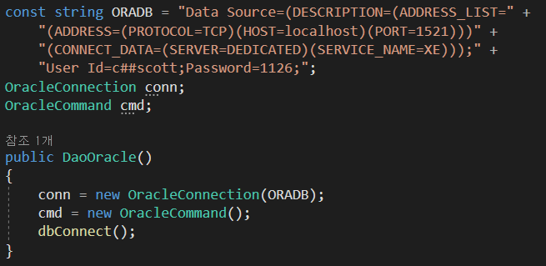
코드 소개
DB 접속
DaoOracle 객체 생성 시, scott계정으로 Oracle 접속

Slide 6
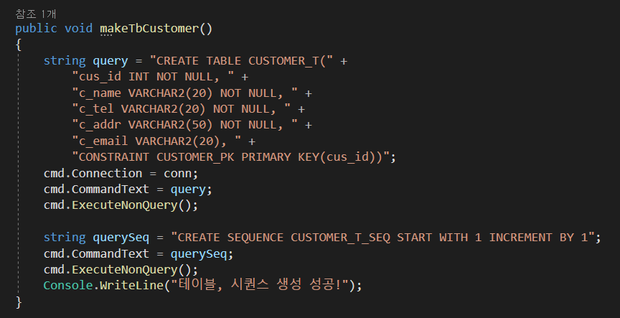
코드 소개
테이블 생성
테이블을 생성하는 query를 작성하여 Oracle로 query실행

Slide 7
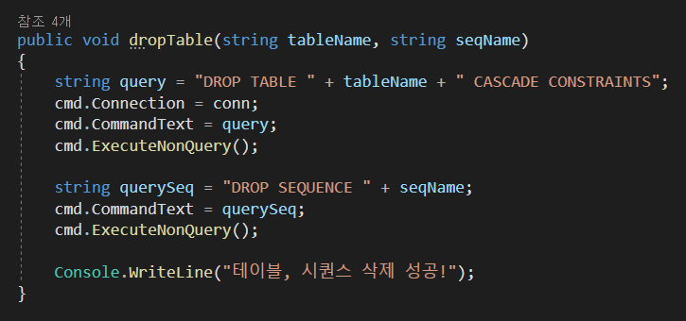
코드 소개
테이블 삭제
테이블 이름과 시퀀스 이름을 매개변수로 입력 받아, 해당 테이블과 시퀀스 삭제(참조 무시)

Slide 8
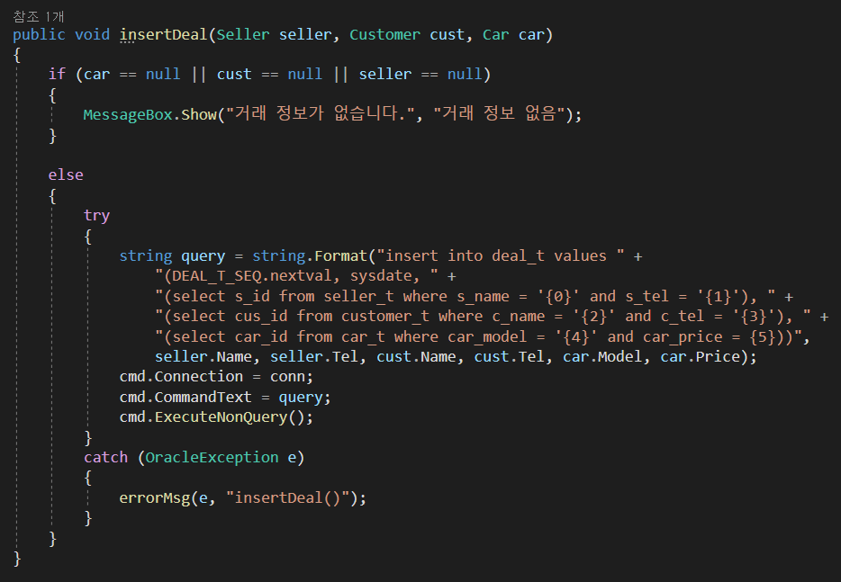
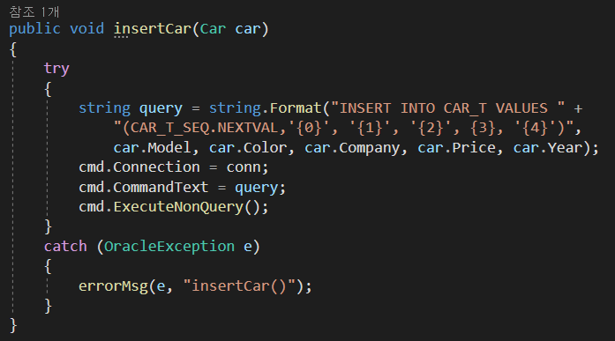
코드 소개
데이터 추가
추가할 데이터를 객체로 받아 insert query로 추가

Slide 9
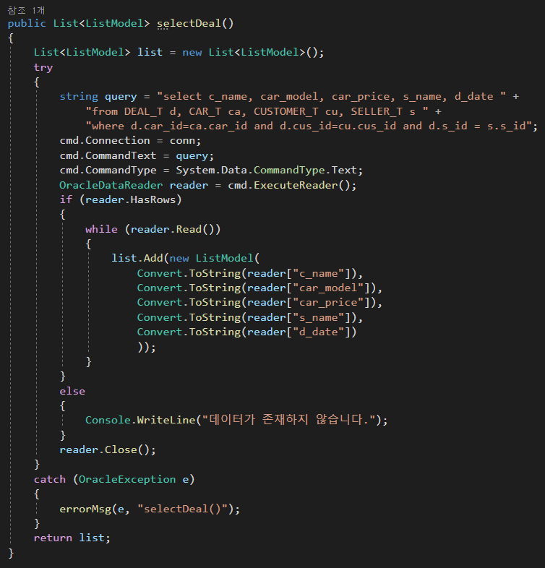
코드 소개
데이터 가져오기
선택한 조건에 맞는 데이터들을 List에 하나씩 담아 List를 반환

Slide 10
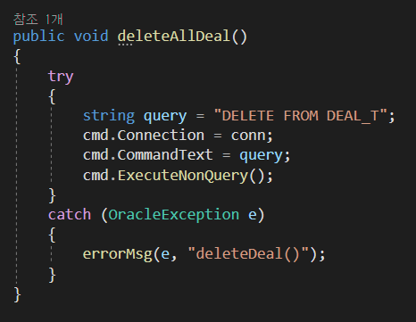
코드 소개
데이터 삭제하기
해당 테이블 안에 존재하는 모든 데이터를 삭제한다.

Slide 11
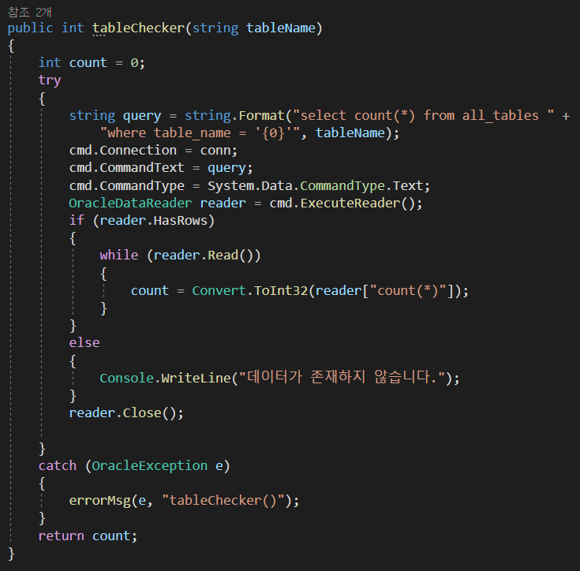
코드 소개
테이블 확인
매개변수로 받은 테이블 명과 같은 테이블 개수를 반환해준다.

Slide 12
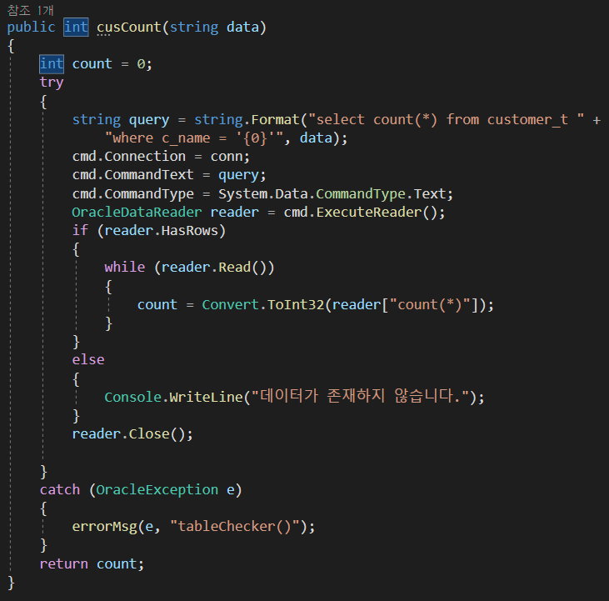
코드 소개
중복 데이터 확인
매개변수로 받은 데이터를 포함한 데이터가 몇 개인지 반환해준다.

Slide 13

화면 구현
메인 화면
상단 +/- 버튼으로 DB 테이블들을 한꺼번에 생성/제거 가능

Slide 14
화면 구현
거래 정보 추가
차량, 고객, 판매자 정보들을 한꺼번에 입력 받아, 거래 정보 생성 & 테이블에 정보 추가

Slide 15
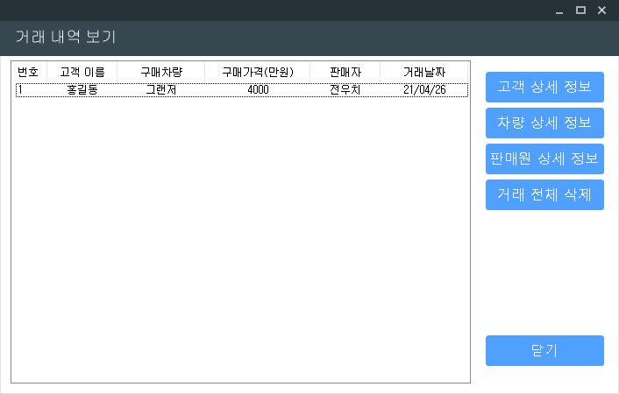
화면 구현
거래 내역 보기
추가한 거래 내역을 보고, 내역 삭제가 가능하다.

Slide 16
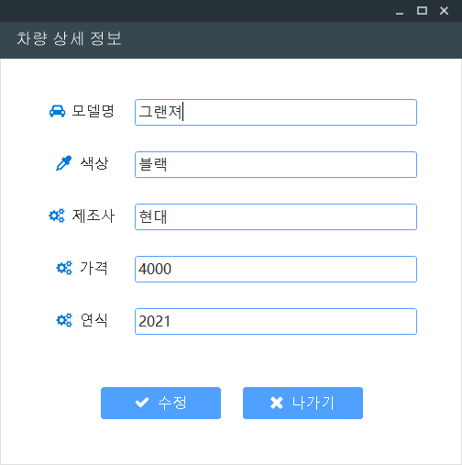
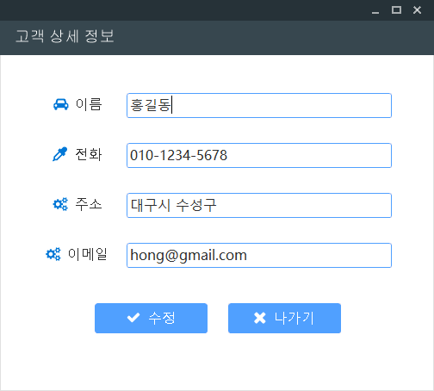
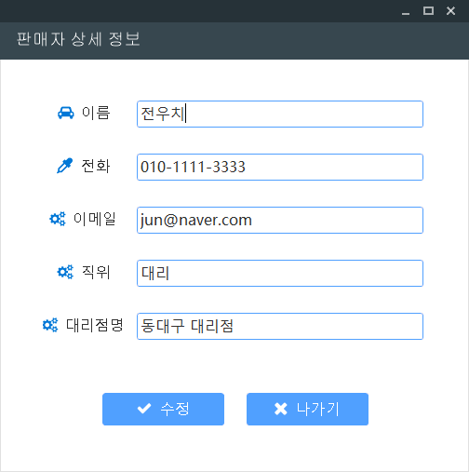
화면 구현
거래 상세 정보
거래 내역에 관련된 차량, 고객, 판매자의 상세 정보 확인 및 수정 가능.

Slide 17
테스트 케이스
테스트 케이스
분류 | 조건 | 결과
DB 접속 | DB에 접속하여 테이블 생성 및 삭제가 가능합니까? | O
데이터 추가 | 입력한 데이터들이 테이블로 입력이 됩니까? | O
데이터 조회 | 테이블에 있는 데이터들을 불러올 수 있습니까? | O
데이터 수정 | 조회한 데이터들을 수정할 수 있습니까? | O
데이터 삭제 | 각 테이블의 데이터들이 삭제됩니까? | O

Slide 18
테스트 케이스
개선 사항
거래정보에서 선택한 데이터만 삭제 가능한 기능 추가.
데이터 조회에서 이름과 전화번호가 똑같은 데이터 분별 기능 추가
차량 선택 시 해당 차량 이미지 조회 추가

Slide 19
감사합니다~!

